Slide 2
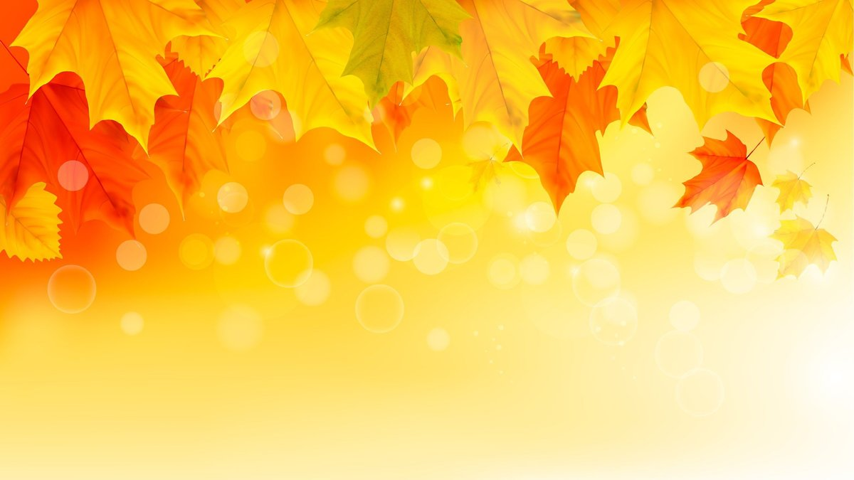
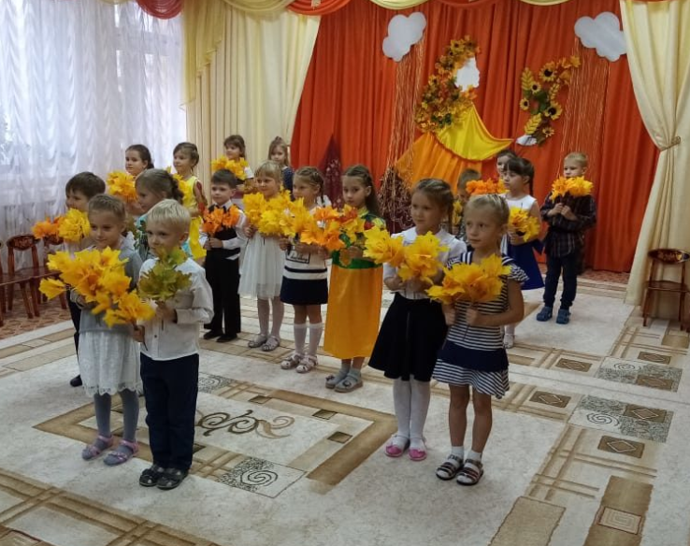
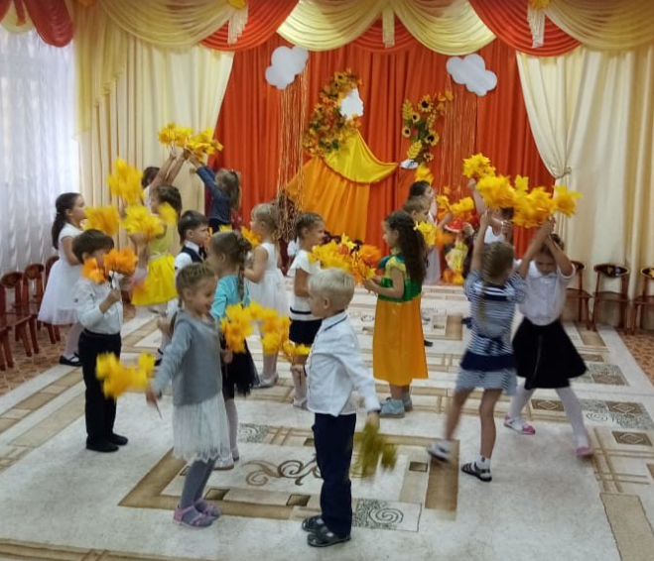
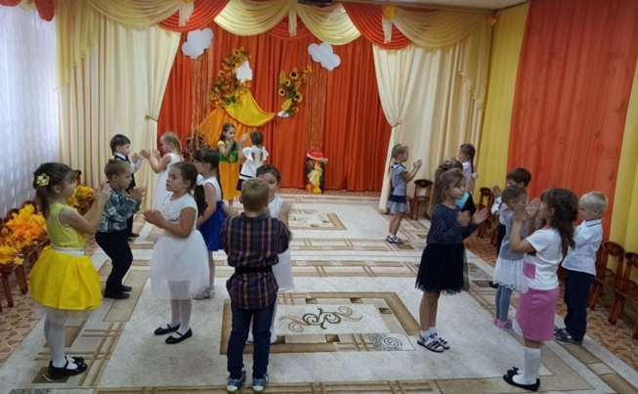
Сентябрь
Стало вдруг светлее вдвое,
Двор как в солнечных лучах –
Это платье золотое
У берёзы на плечах.
Утром мы во двор идём –
Листья сыплются дождём,
Под ногами шелестят
И летят… летят… летят…
Пролетают паутинки
С паучками в серединке,
И высоко от земли
Пролетают журавли.
Все летит! Должно быть, это
Улетает наше лето.

Slide 3
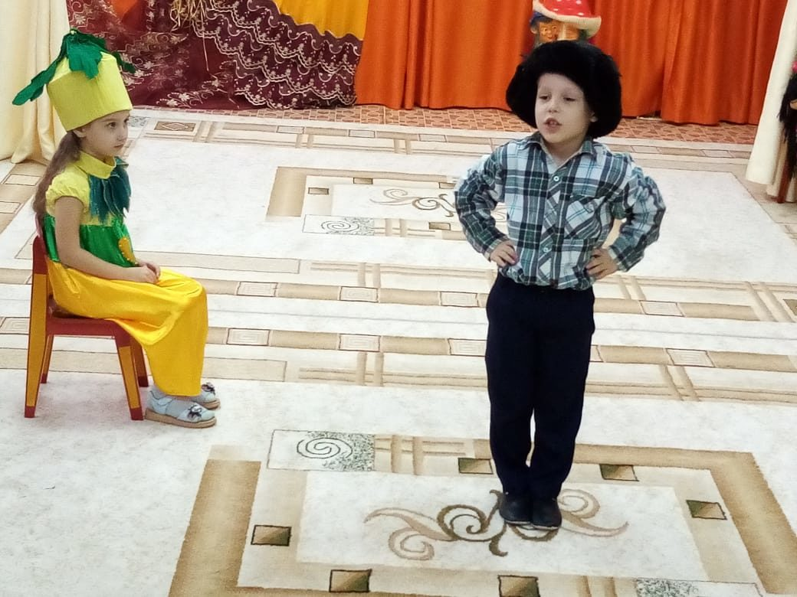
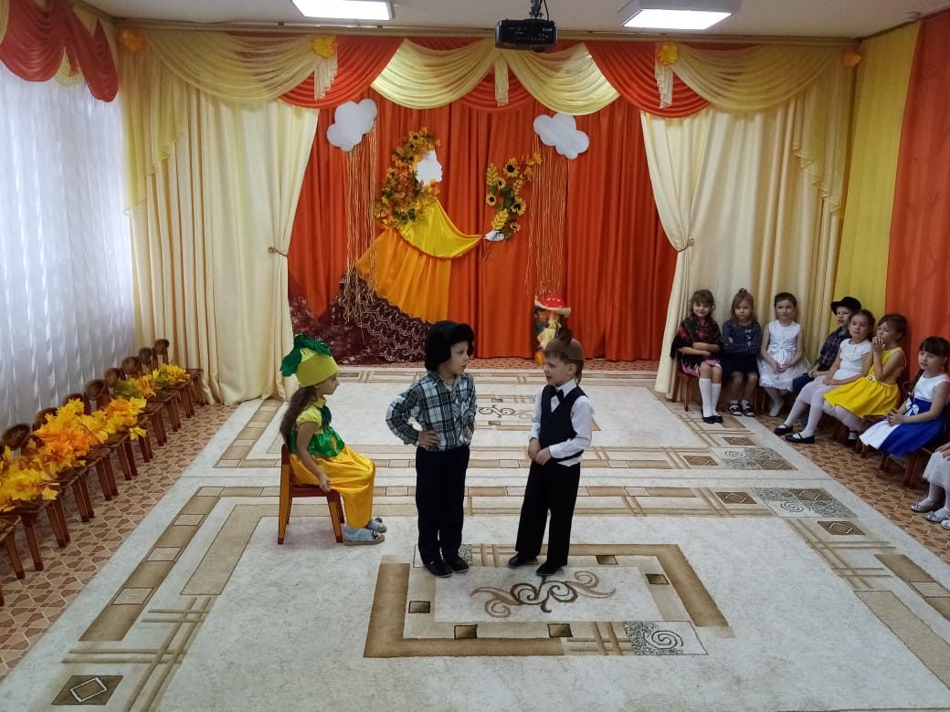
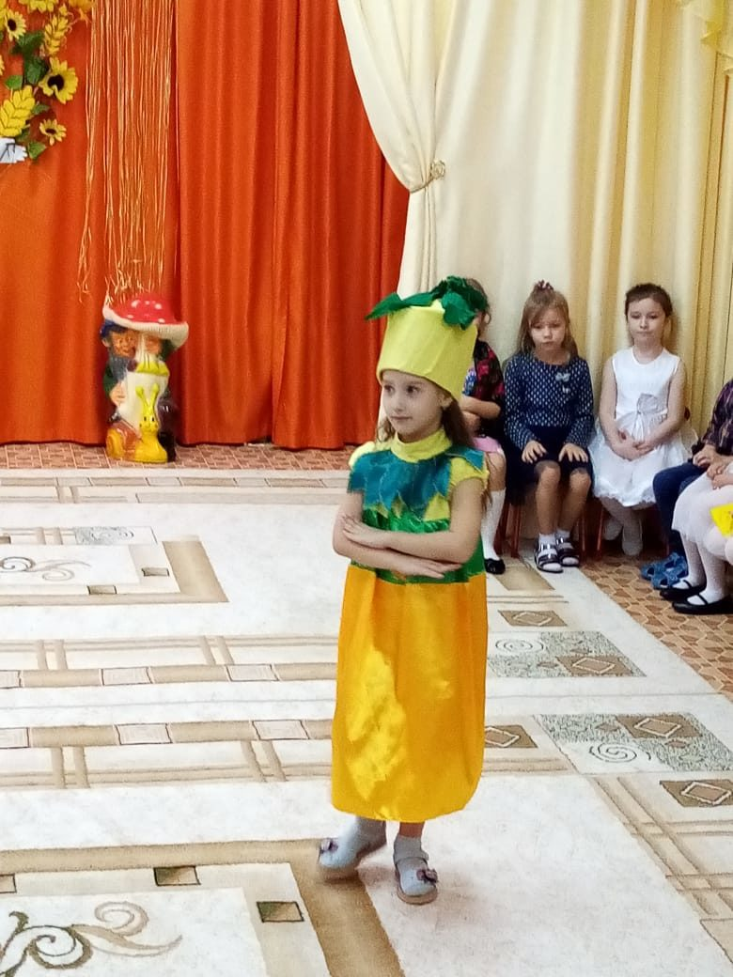
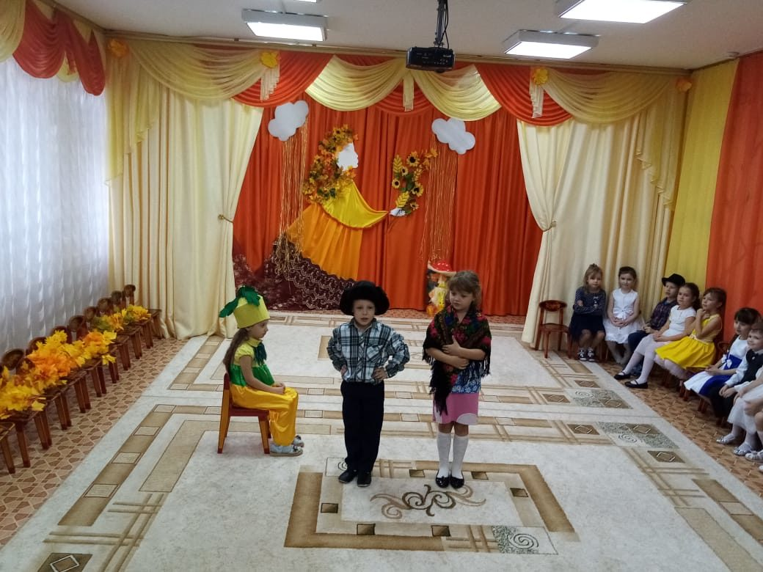
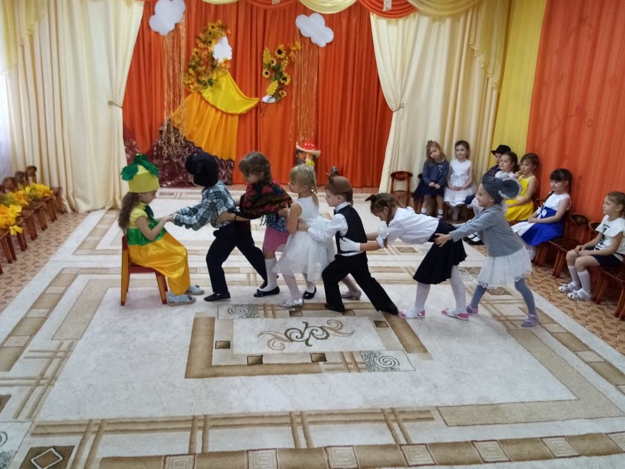

Slide 4
